Slide 1
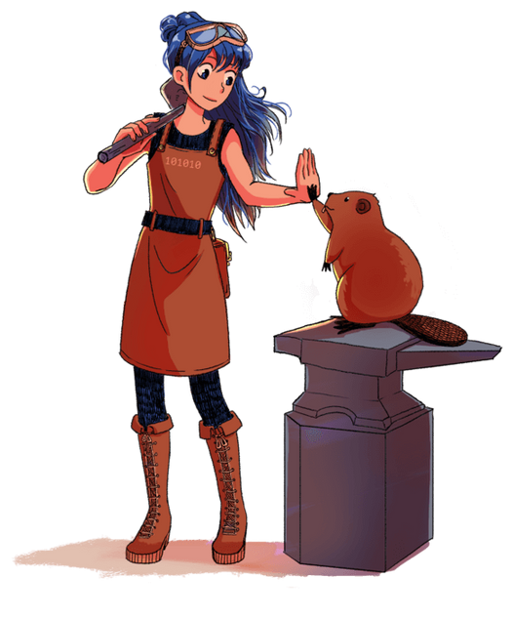
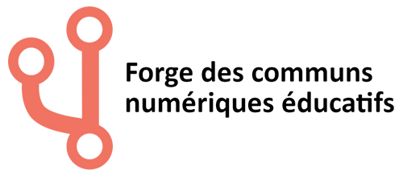

Faire communauté :
la Forge
illustration de Juliette TAKA - CC - BY
Aurélie Mercier-Richard
Enseignante, référente numérique 1er degré
Attribution - Partage dans les mêmes conditions 4.0 International (CC BY-SA 4.0)
https://creativecommons.org/licenses/by-sa/4.0/deed.fr

Slide 2
Souveraineté et éthique du numérique
Numérique éducatif : un enjeu national
Des valeurs fortes :
partager, coopérer, innover
1. Introduction

Slide 3

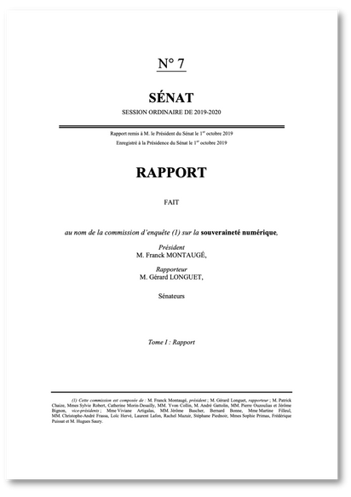
«La souveraineté numérique est la maîtrise de notre présent et de notre destin tels qu'ils se manifestent et s'orientent par l'usage des technologies et des réseaux informatiques.»
Pierre Bellanger - 2011
Souveraineté et éthique du numérique
Rapport de la Commission d'enquête sur la souveraineté numérique - 2019
→ capacité de l’État à agir dans le cyberespace
1. Introduction
→ préserver nos valeurs
→ maîtriser nos réseaux, nos données

Slide 4


FORGE
atelier, espace de travail
NUMÉRIQUES logiciels, applications
Forge des communs numériques éducatifs
2. Définition et objectifs
COMMUNS
communauté, collaboration, partage
ÉDUCATIFS
au service des élèves, des apprentissages

Slide 5
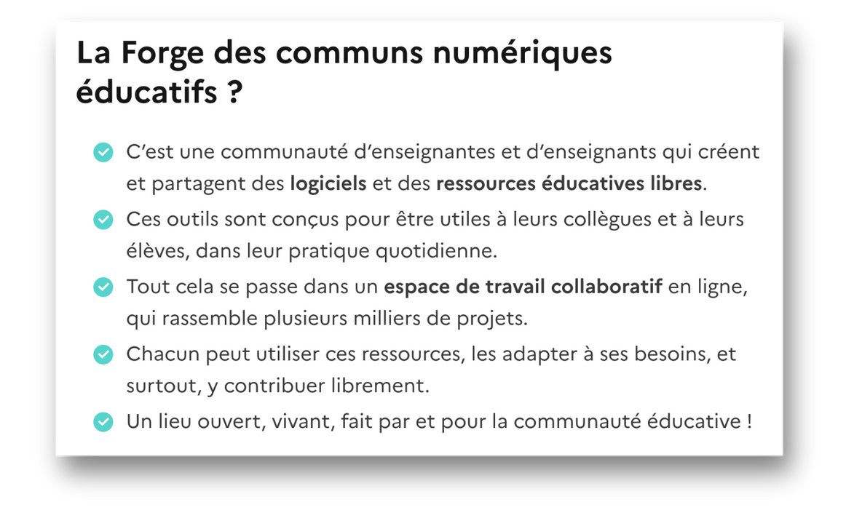

Forge des communs numériques éducatifs
2. Définition et objectifs
Accéder à la forge

Slide 6
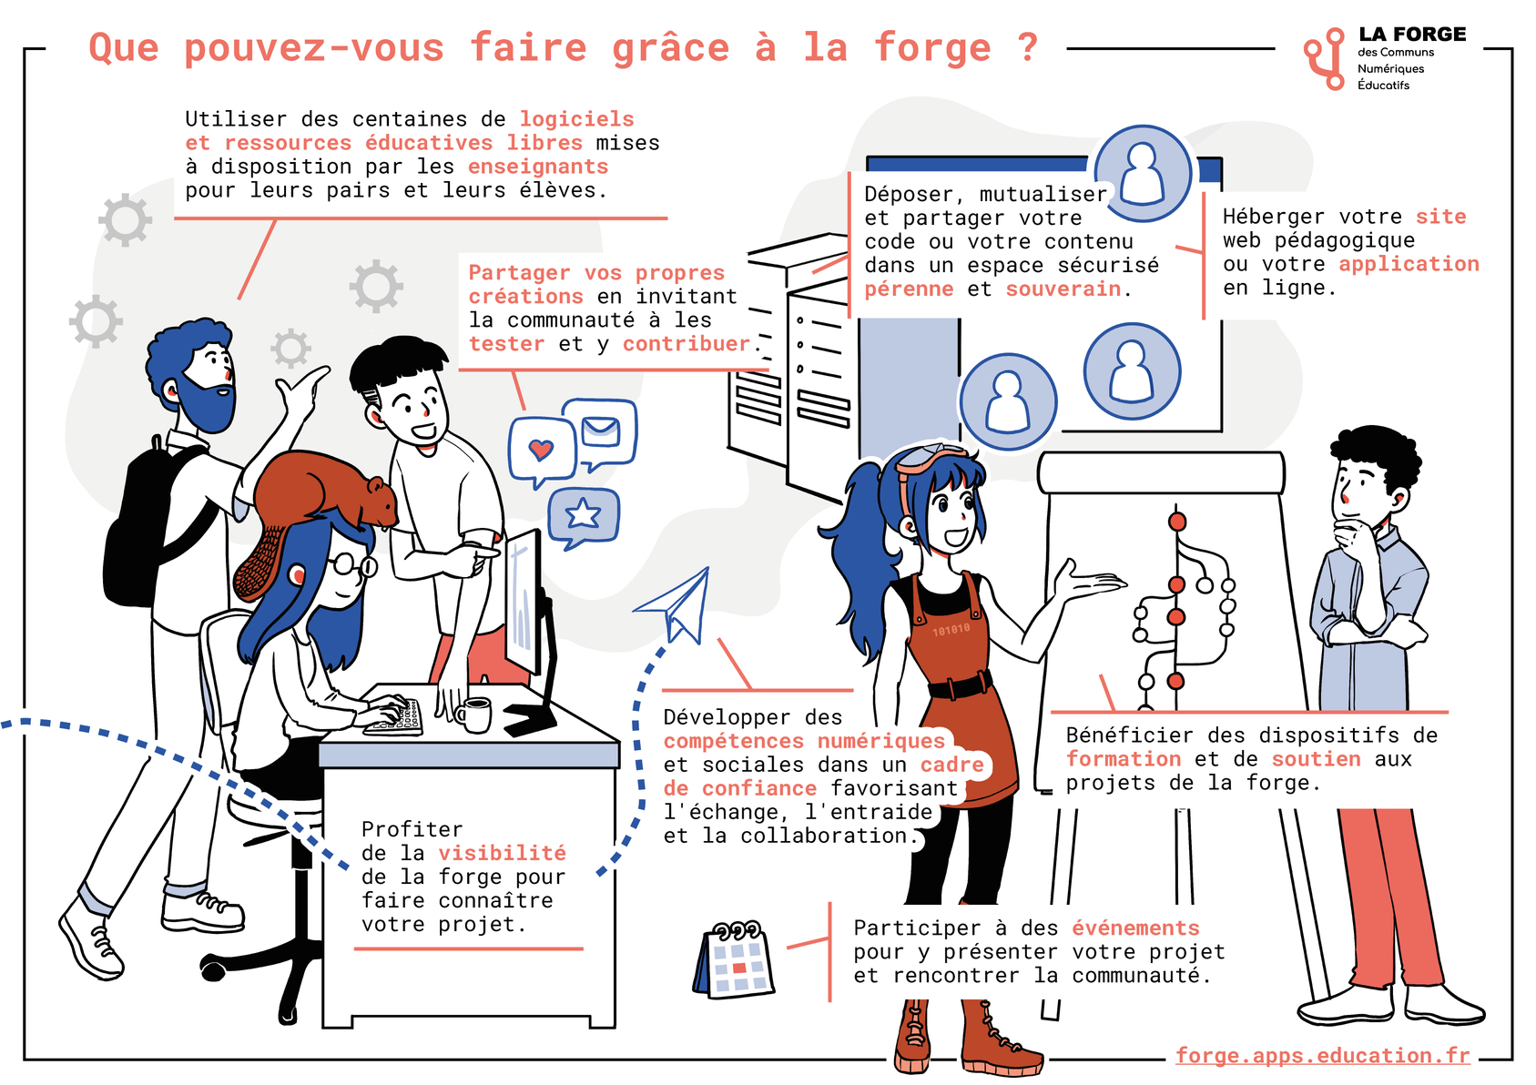

3. Fonctionnement
illustration de Juliette TAKA - CC - BY

Slide 7




Peut héberger son site ou
son application en ligne
Peut déposer, mutualiser, partager
son code
Enseignante
Crée des ressources
3. Fonctionnement
Peut avoir des retours de la communauté : repérage des bugs, tests...
Peut profiter de la visibilité de la Forge pour faire connaitre son projet

Slide 8

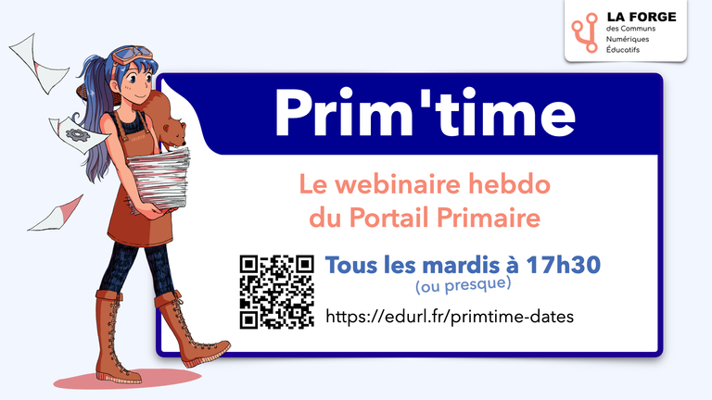
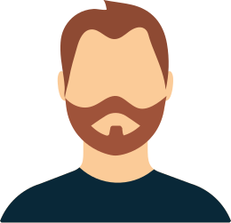

Peut utiliser une centaine de logiciels et de ressources libres et gratuites
Peut profiter de sessions de découverte de ces ressources
Enseignant
Cherche des ressources
3. Fonctionnement
Peut être force de proposition auprès de la communauté : repérage des bugs, tests
Peut partager ses besoins, ses idées,
même sans savoir coder

Slide 9

Connaît une centaine
de logiciels et ressources à présenter
gratuits
hébergés sur une
instance institutionnelle
libres
ERUN
Multi-plateformes
Forme et conseille
3. Fonctionnement
Peut être un relai auprès de la communauté : repérage des bugs, tests, besoins repérés

Slide 10
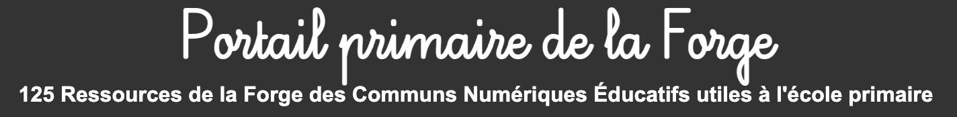
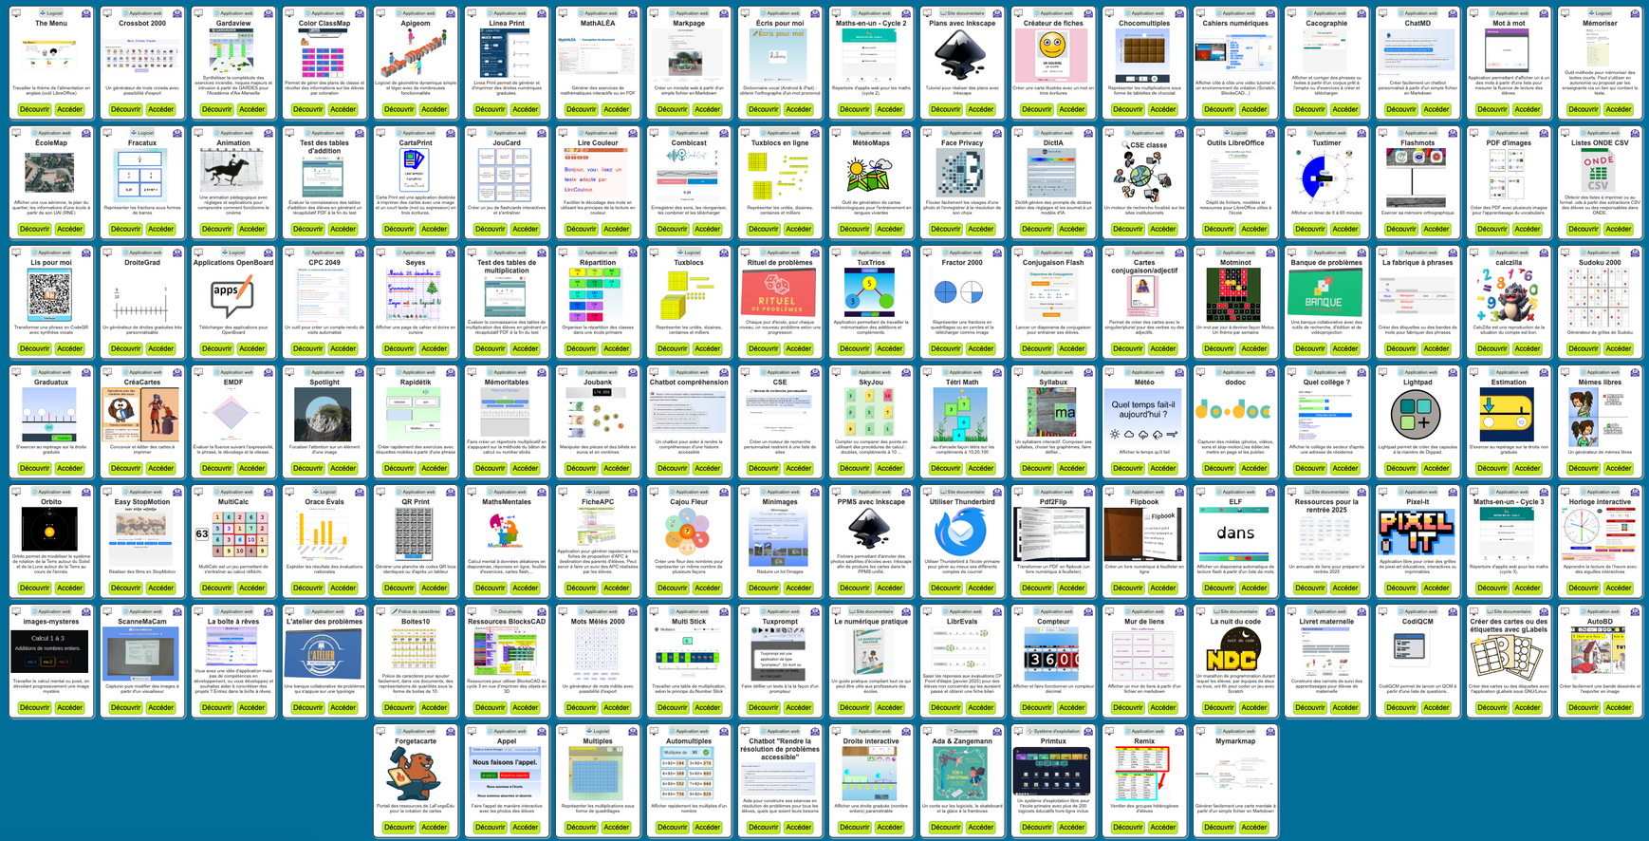
4. Focus Référents numériques
Accéder au portail primaire de à la forge

Slide 11
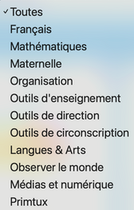
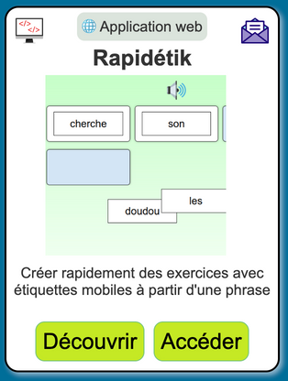
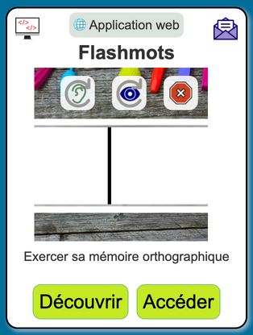
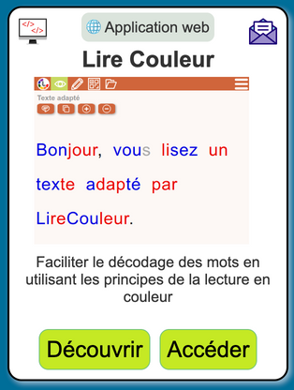
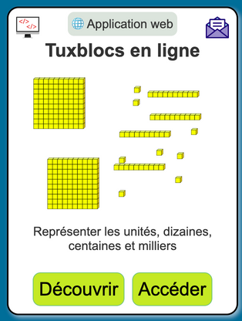
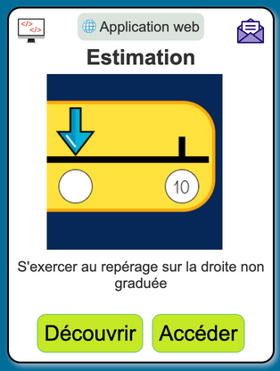
4. Focus Référents numériques
Exemple : des applications disciplinaires

Slide 12
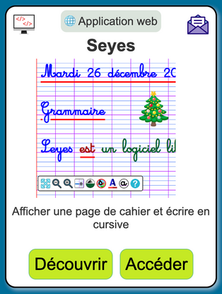
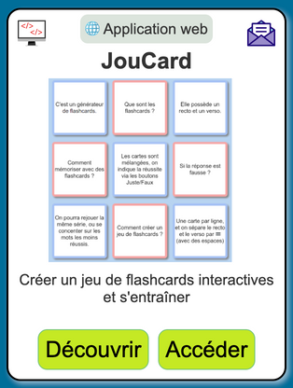
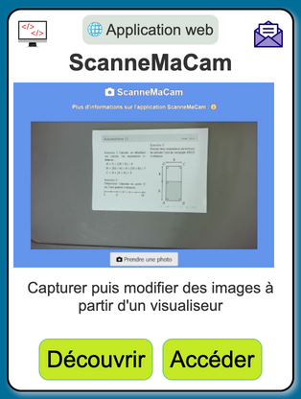
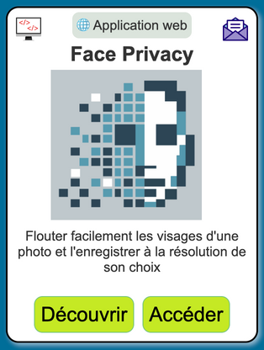
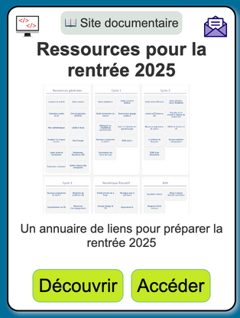
Exemple : des applications transversales et organisationnelles
4. Focus Référents numériques

Slide 13
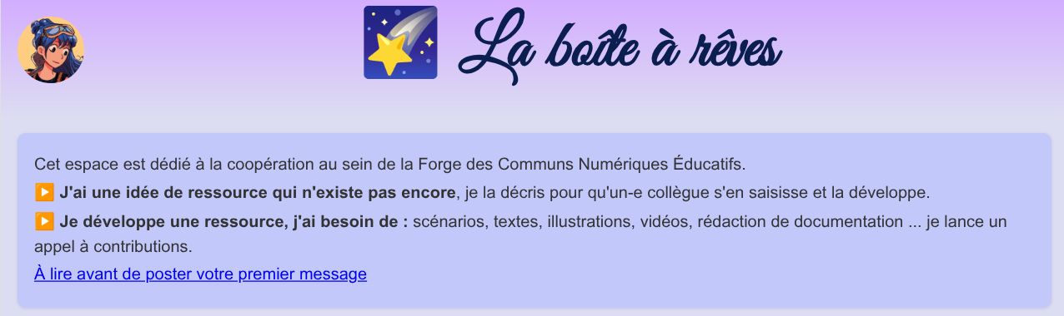
4. Focus Référents numériques
Un espace collaboratif pour la création de nouvelles applications
Accéder à la boîte à rêves

Slide 14
2 salons Tchap dédiés à la communauté
→ Primaire LaForgeEdu
→ Testons LaForgeEdu
4. Focus Référents numériques
Communauté réunie autour du Portail Primaire de la forge pour enrichir et diffuser les ressources 1D de LaForgeEdu
Testons ensemble les ressources de la Forge

Slide 15
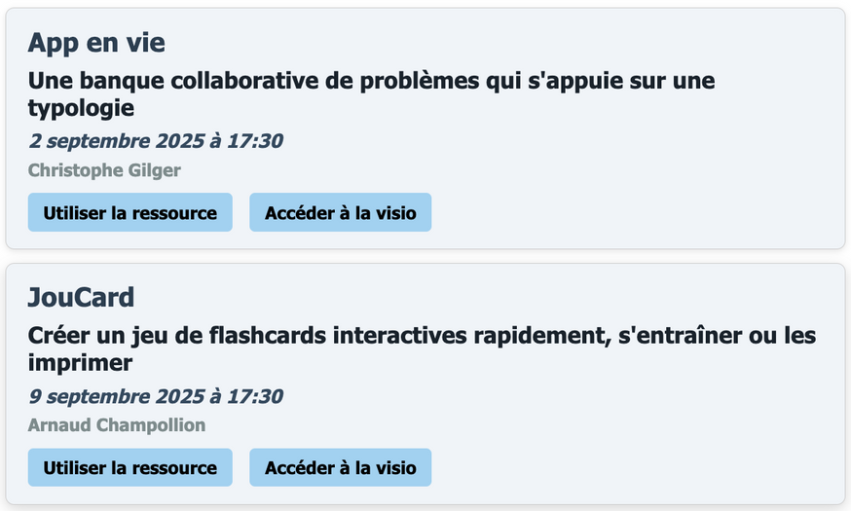
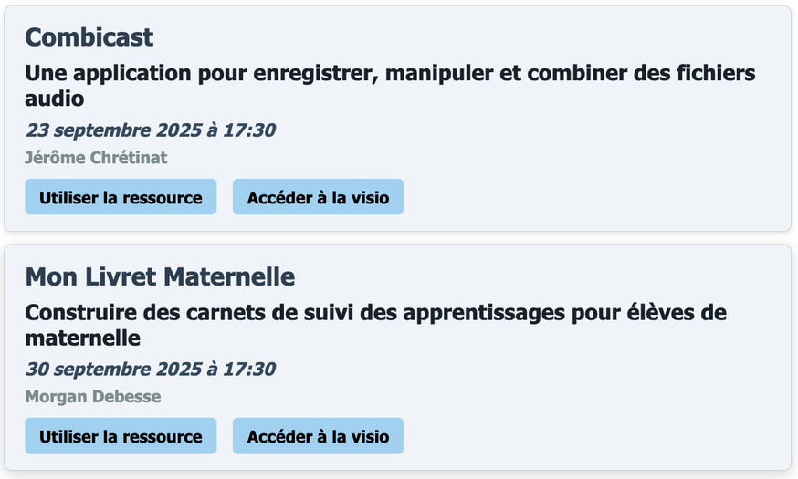
Un webinaire hebdomadaire
de présentation
de chaque application
du portail Primaire
4. Focus Référents numériques
Accéder au programme

Slide 16
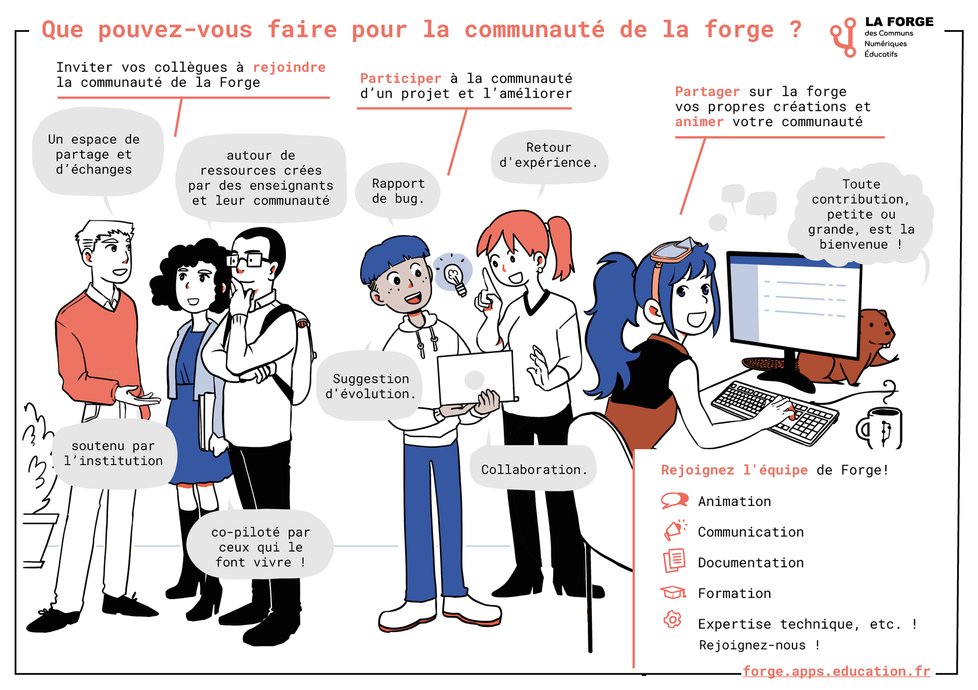
5. Perspectives
illustration de Juliette TAKA - CC - BY

